Slide 1
Көкшетау қаласы әкімдігінің жанындағы
«Шұғыла» шағын-орталығы МКҚК
Рухани жаңғыру бағдарламасы аясында ұйымдастырылған
отбасылар арасында өткен сайыс
“Алма”, “Ромашка” топтары

Slide 2
Тақырыбы:
“Отбасым – мақтанышым”
Масаты: Ата-аналармен балаларды сайысқа қатыстыра отырып, олардың
отбасы тәрбие туралы білімдерін кеңейту, тәрбиенің үздік
үлгілерін насихаттау.

Slide 3
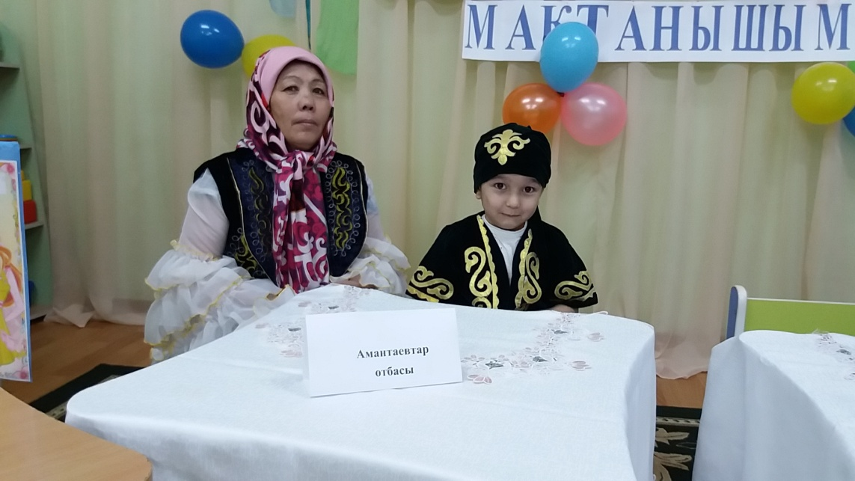
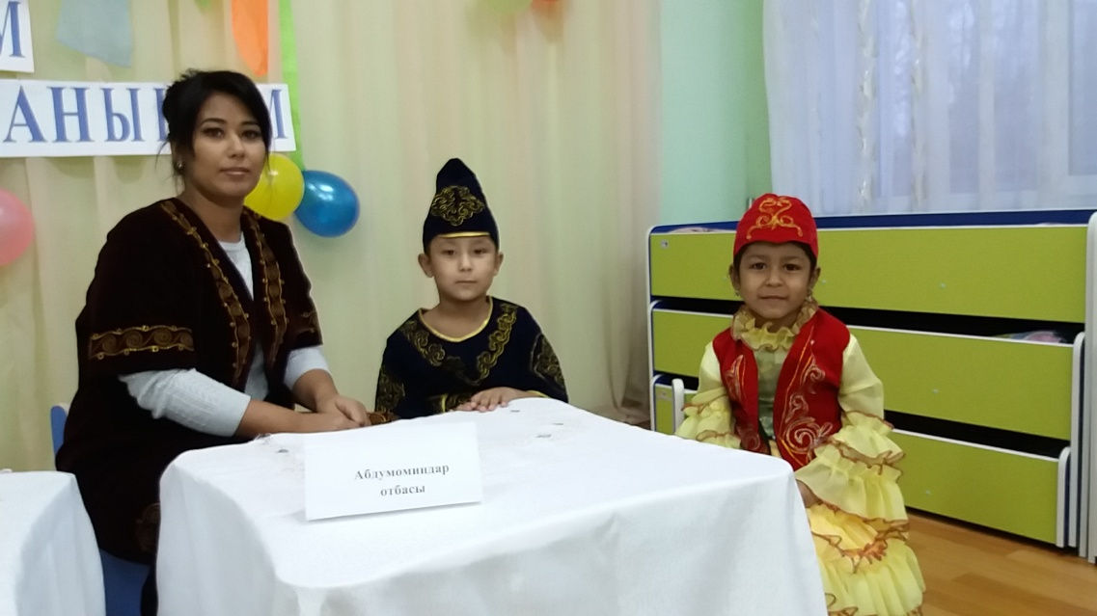
Отбасы-бір түбірден тараған. Адамзат баласы шыр етіп дүние есігін ашқан күннен бастап, сол ортаға бейімделіп ықпалына көніп ер жетеді. Бала бақыт, бала қуаныш, өмірді жалғастырушы, демеуші ата-ана тәрбиелеуші.
Сайысқа қатысушы отбасылар:

Slide 4
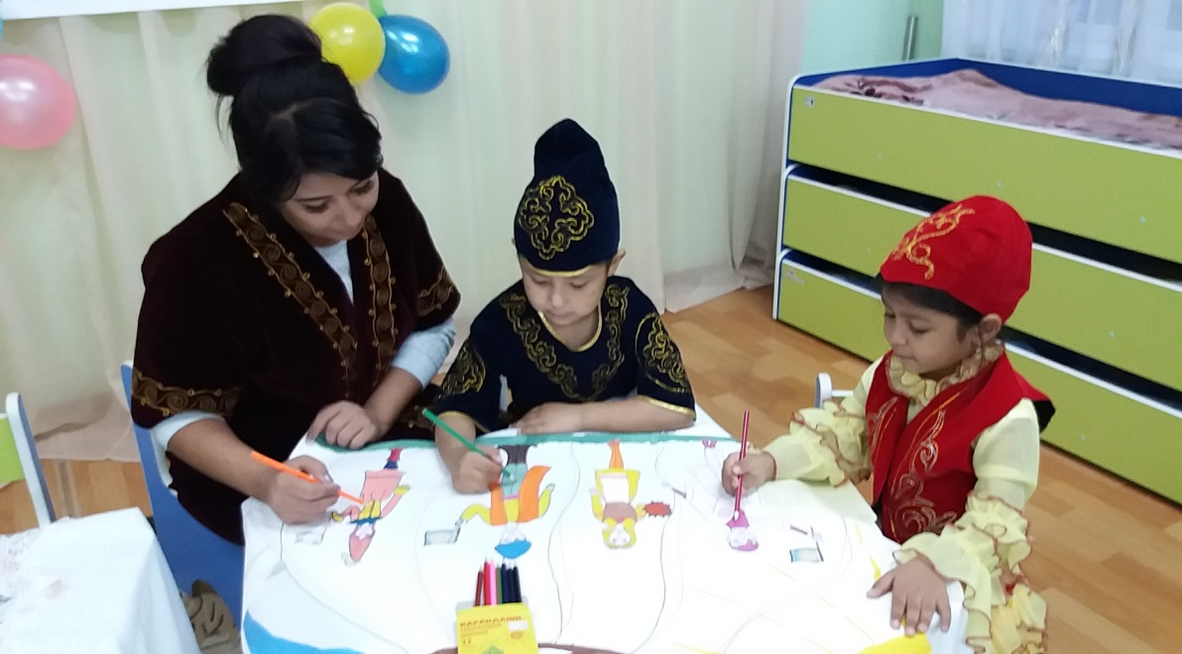
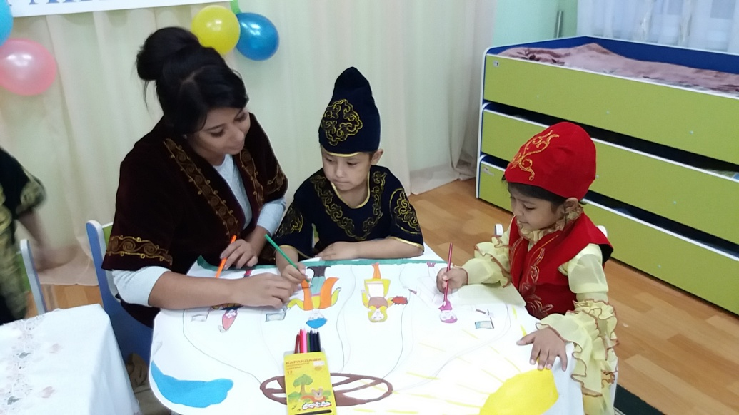
«Әке асқар тау, Ана мөлдір бұлақ, Бала жағасындағы құрақ»
тәрбие тал бесіктен басталады. Әке мейірімі мен құрышын қаңдырып, ана сүтінен нәр алып, ата-әже тағылымын көріп өскен ұрпақ елін, жерін, халқын сүйетін ұлтжанды тұлға болып қалыптасады. Отбасы –бұл қоғамның негізі. Баланың болашақта жақсы азамат болып өсуі үшін, жан-жақты тәрбиелі болуы отбасында берілетін тәрбиеге тікелей байланысты. Қатысушылар көпшілік назарына өздерінің отбасылық өнерлерін көрсетті.
“Ана көрген тон пішер, ата көрген оқ жонар”

Slide 5
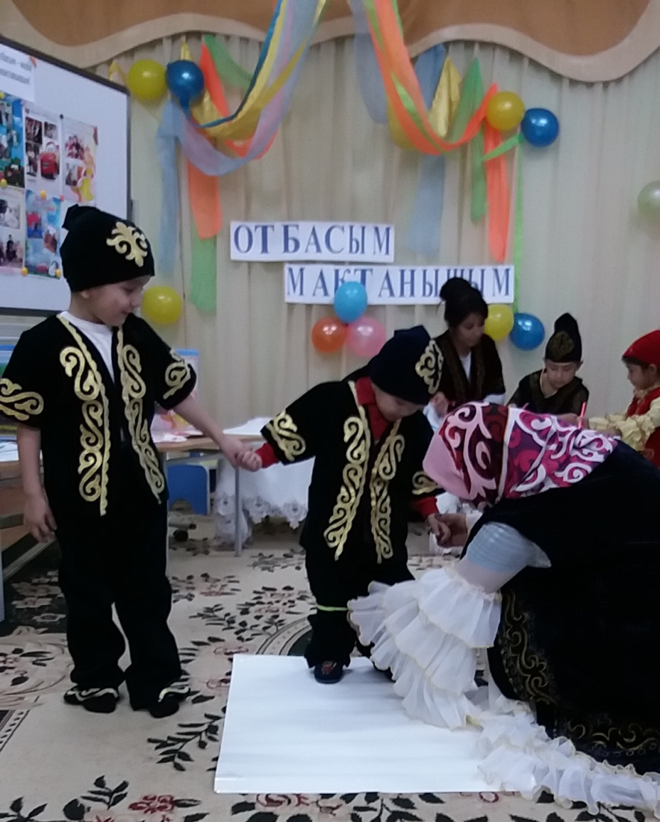
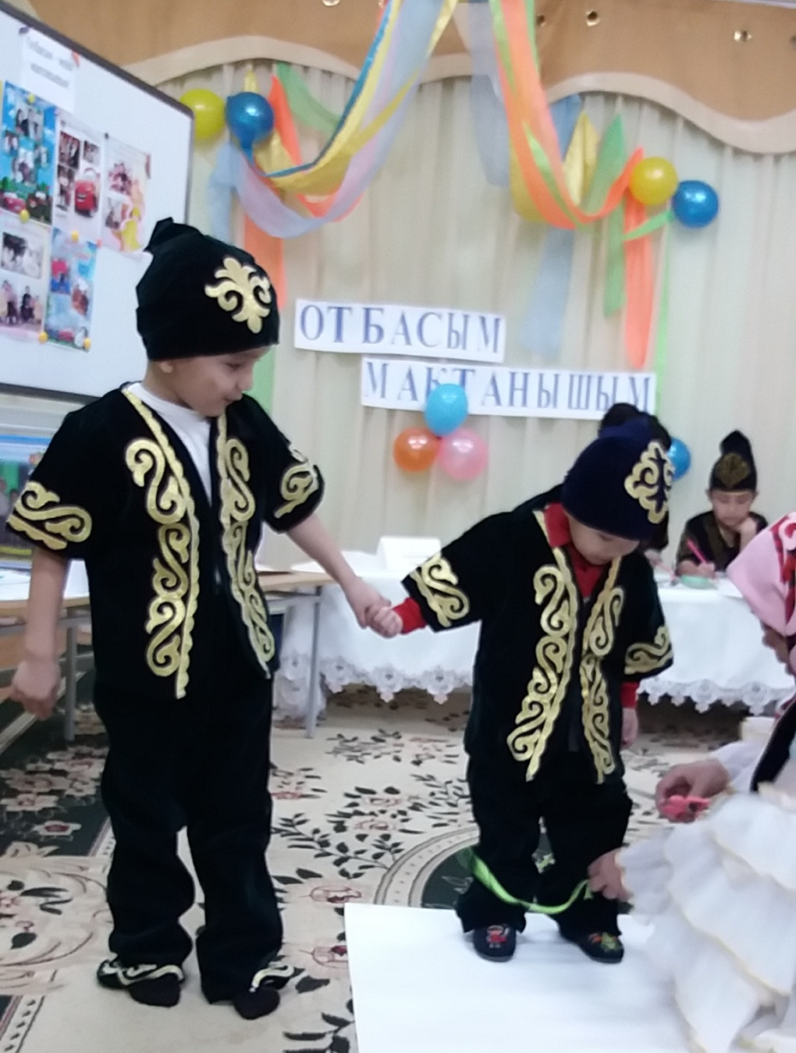
Ұлттық нақыштағы отбасылық құндылықтар
“Тұсау кесер” көрінісі

Slide 6
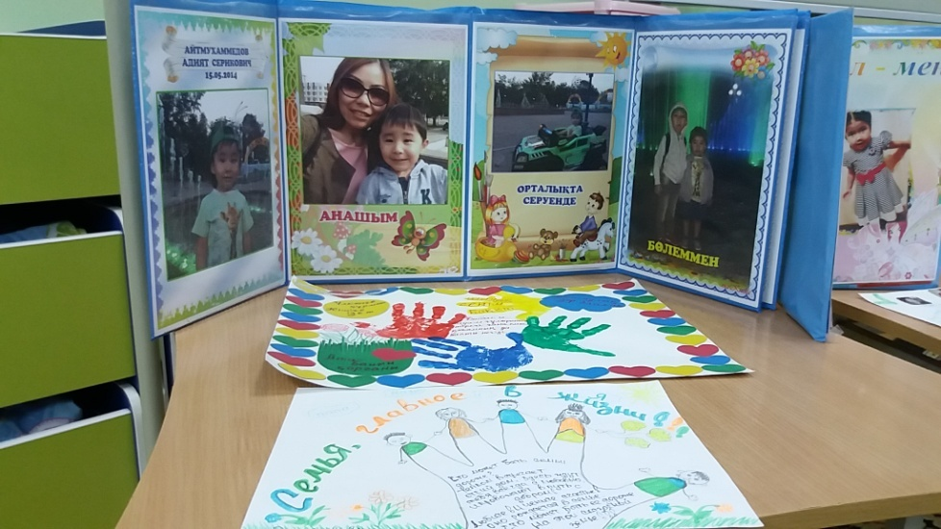
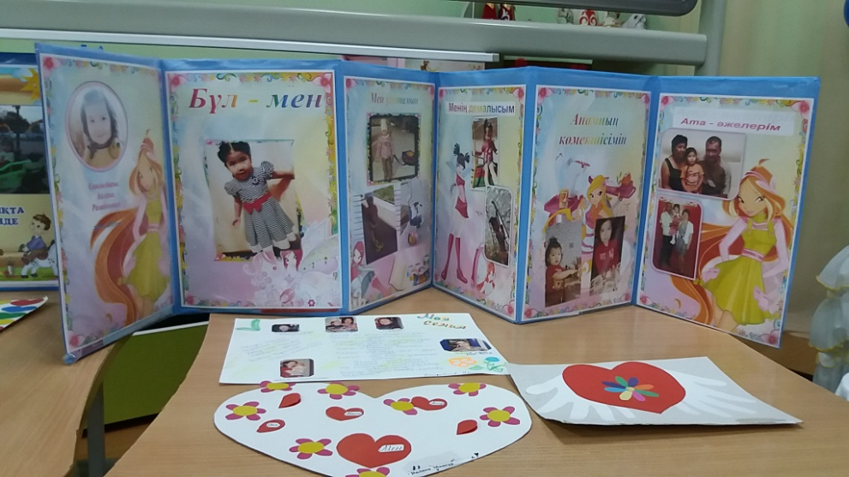
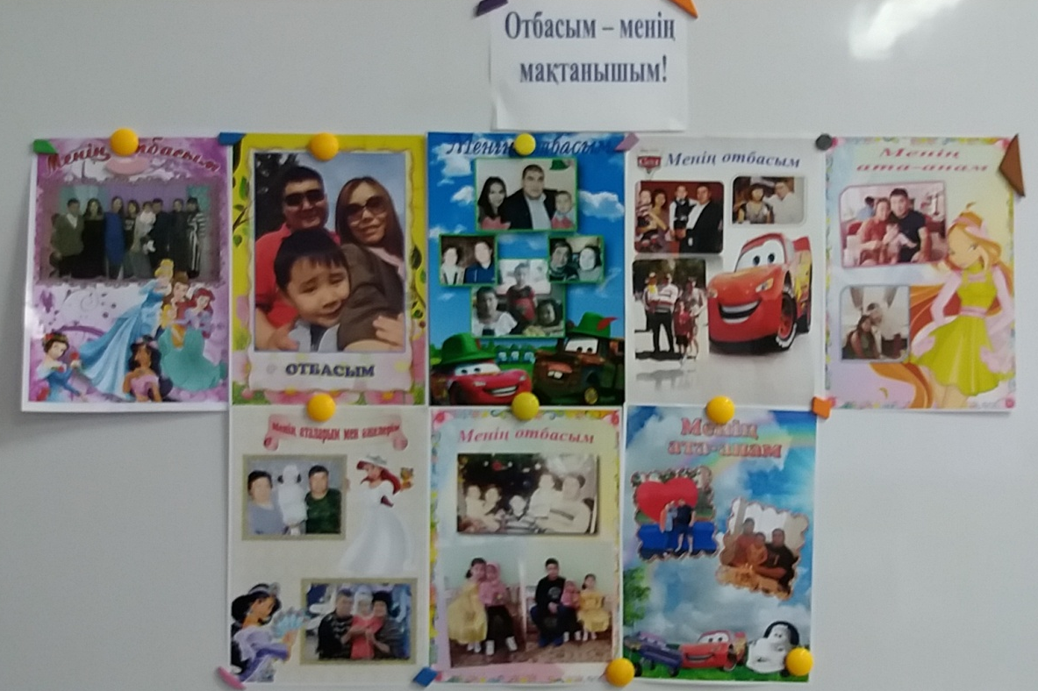
Топта ұйымдастырылған “Менің отбасым” бұрышы

Slide 7
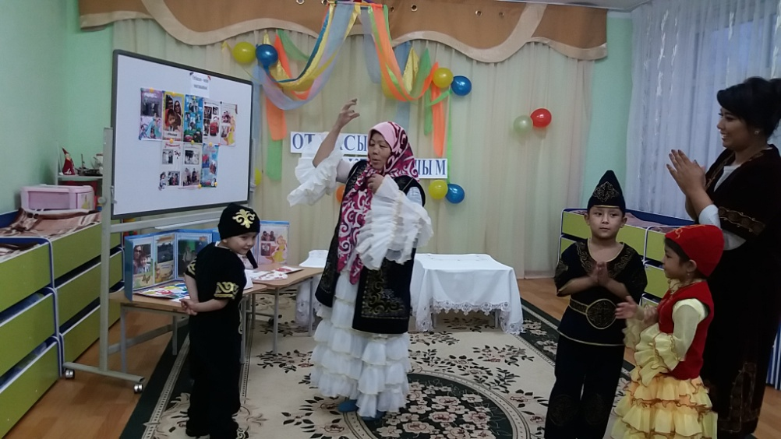
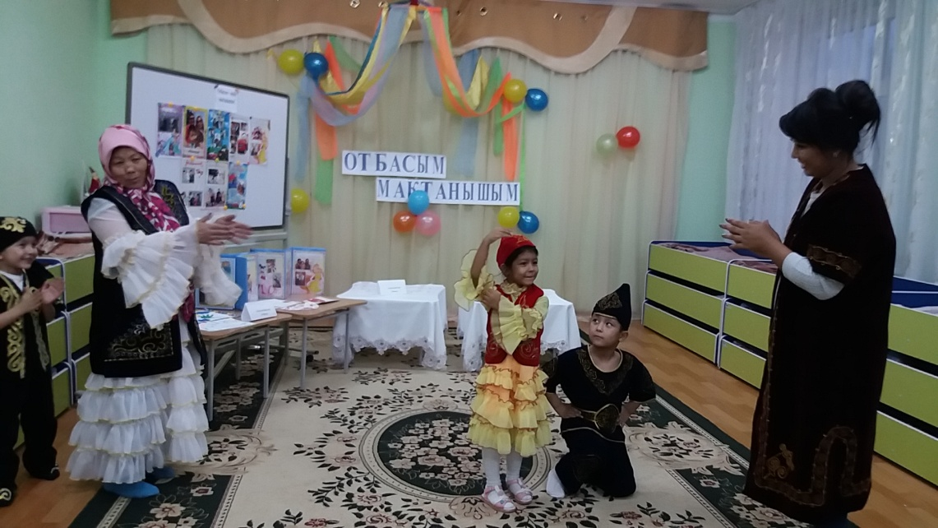
Әр таңды бақытпенен атырамыз
Өнерді ой көгінде бақылыңыз.
Сайысқа қатысуға енді ортаға,
Құрметпен отбасыларды шақырамыз.
Сайысымыздың келесі кезеңі « Өнерлі отбасы» қатысушыларымыз ортаға өз өнерлерін салады.

Slide 8
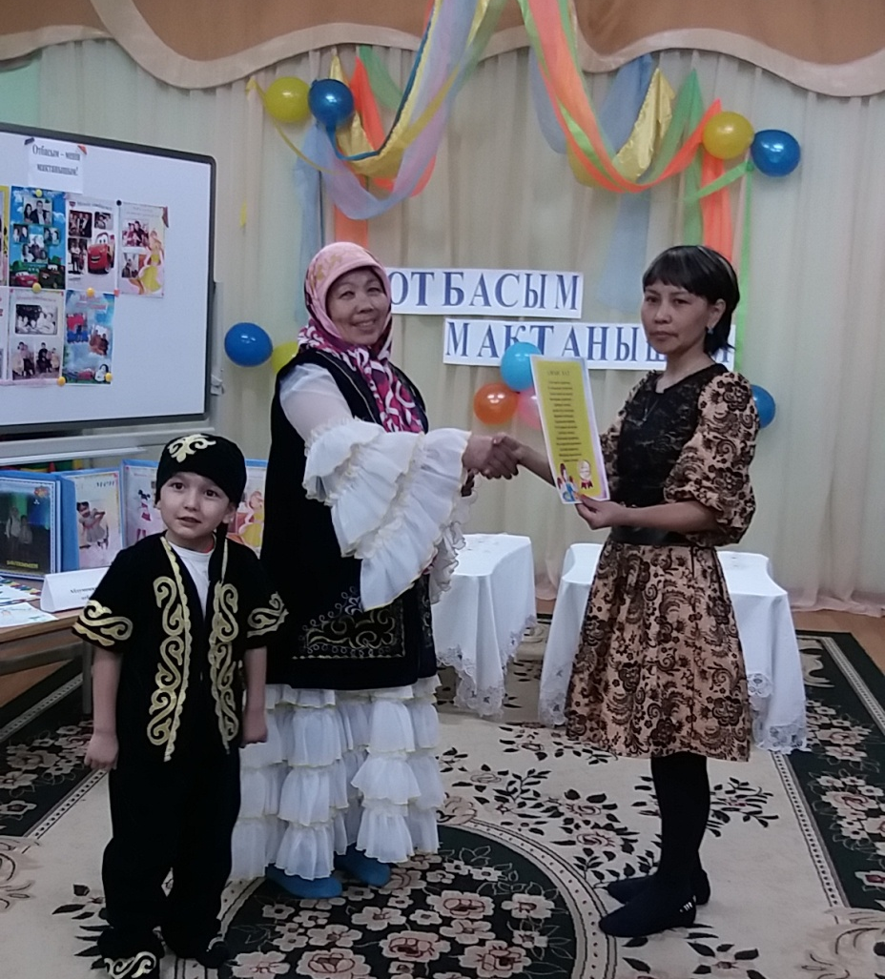
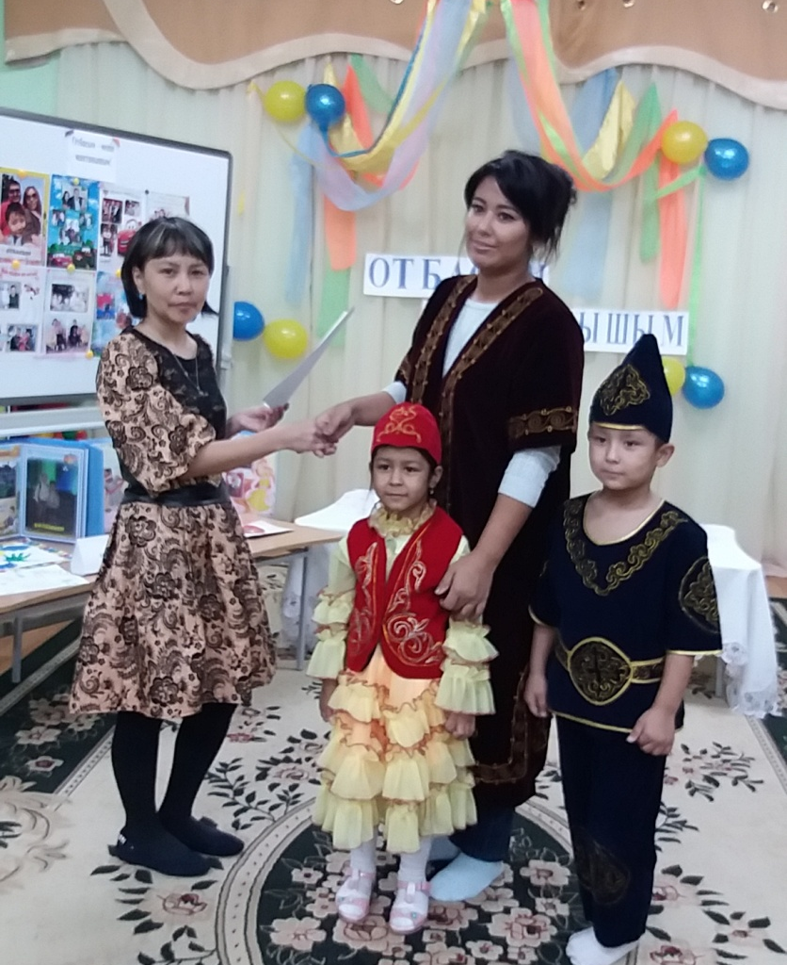
Ыстық - ау кім - кімге де ана деген Суыққа шалындырмай мәпелеген Өмірдің соқпағымен өрге тартып Алдымен адам бол деп жетелеген
Сайысқа қатысып өз өнерлерін ортаға салған отбасыларды марапаттау.

Slide 9
Назарларыңызға рахмет

